Slide 1
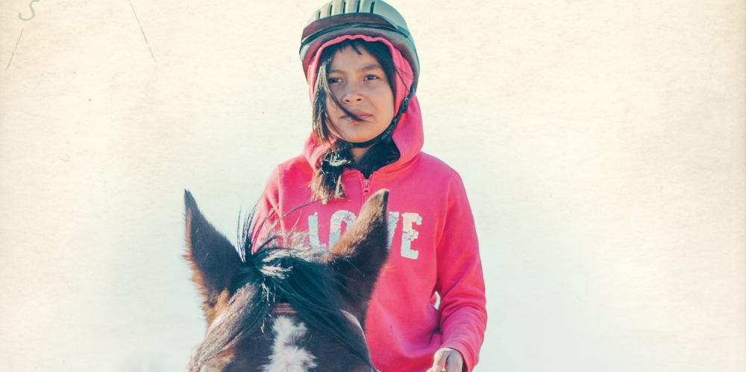
Misijní příběhy pro děti
Severo-asijská a pacifická divize církve adventistů s.d. : Mongolsko

Slide 2
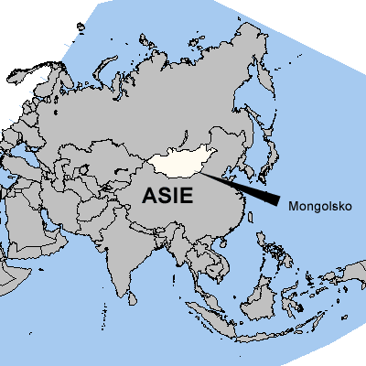
Adventisté v Mongolsku

Slide 3
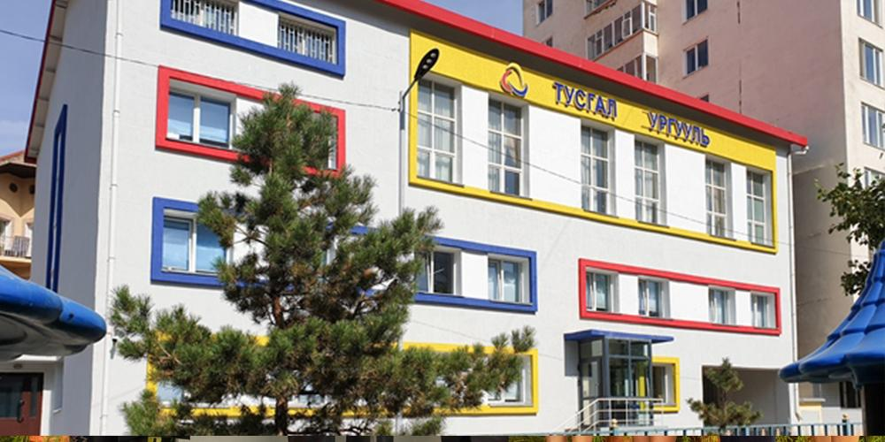
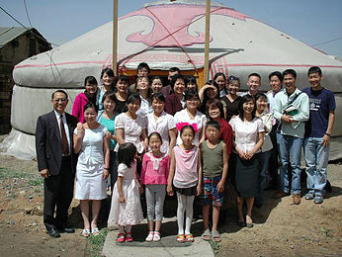
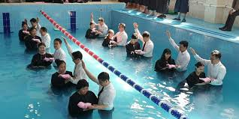
Adventisté v Mongolsku
Centrum adventistů v hlavním městě
Ulánbátar (1 390 tis. obyvatel).
Členové sboru s dětmi
Křest asi 1000 mladých při evangelizaci

Slide 4
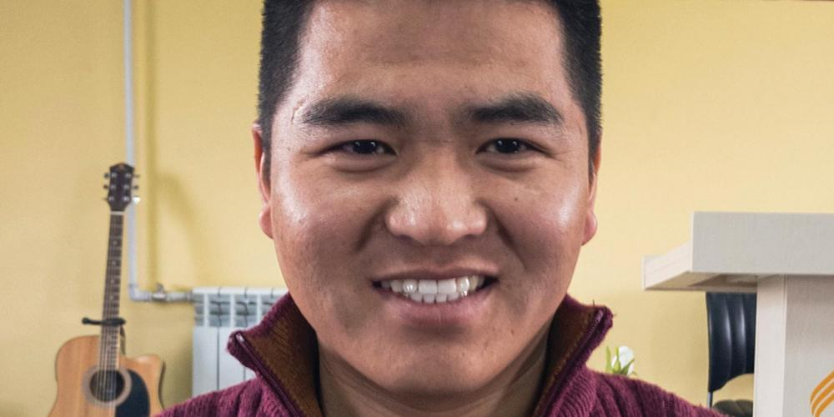
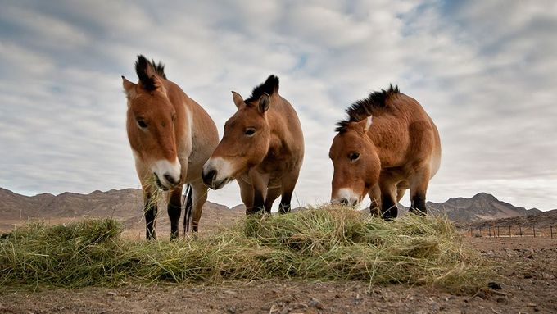
Kdo dal zvířatům jména?
Batzul Ganbold, 30 let
kůň Převalského

Slide 5
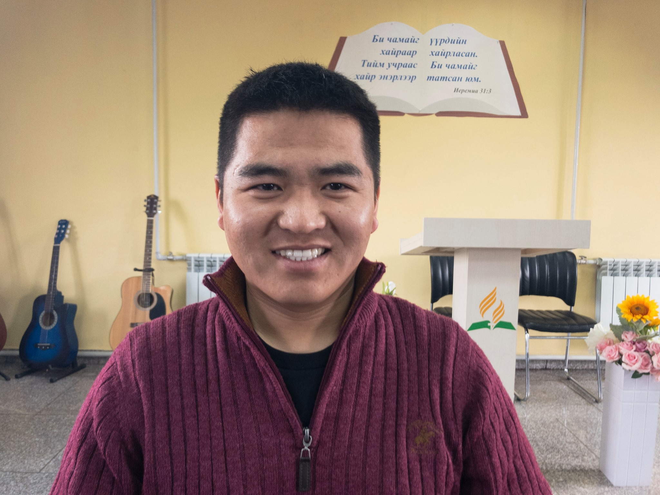

Slide 6
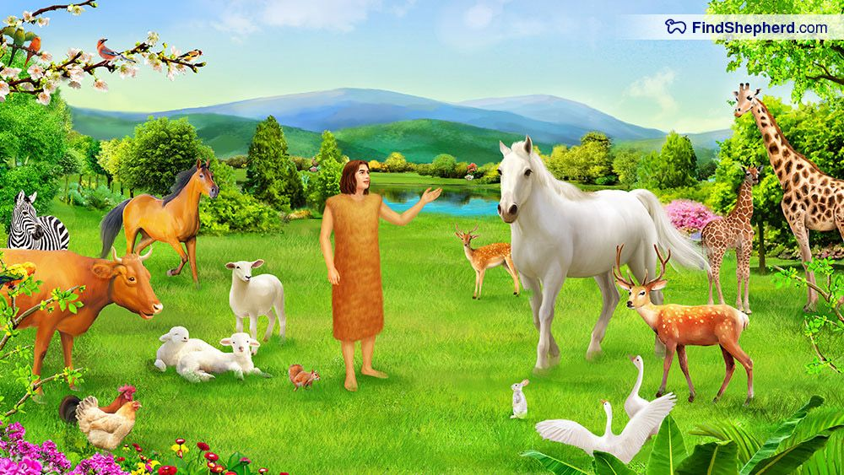
Kdo dal zvířatům jména?
: „Předtím totiž Bůh přivedl k člověku, jemuž dal jméno Adam, všechny druhy zvířat a ptáků, aby je pojmenoval. Adam to s radostí udělal.“
(Gen 2,19.20; SNC)

Slide 7
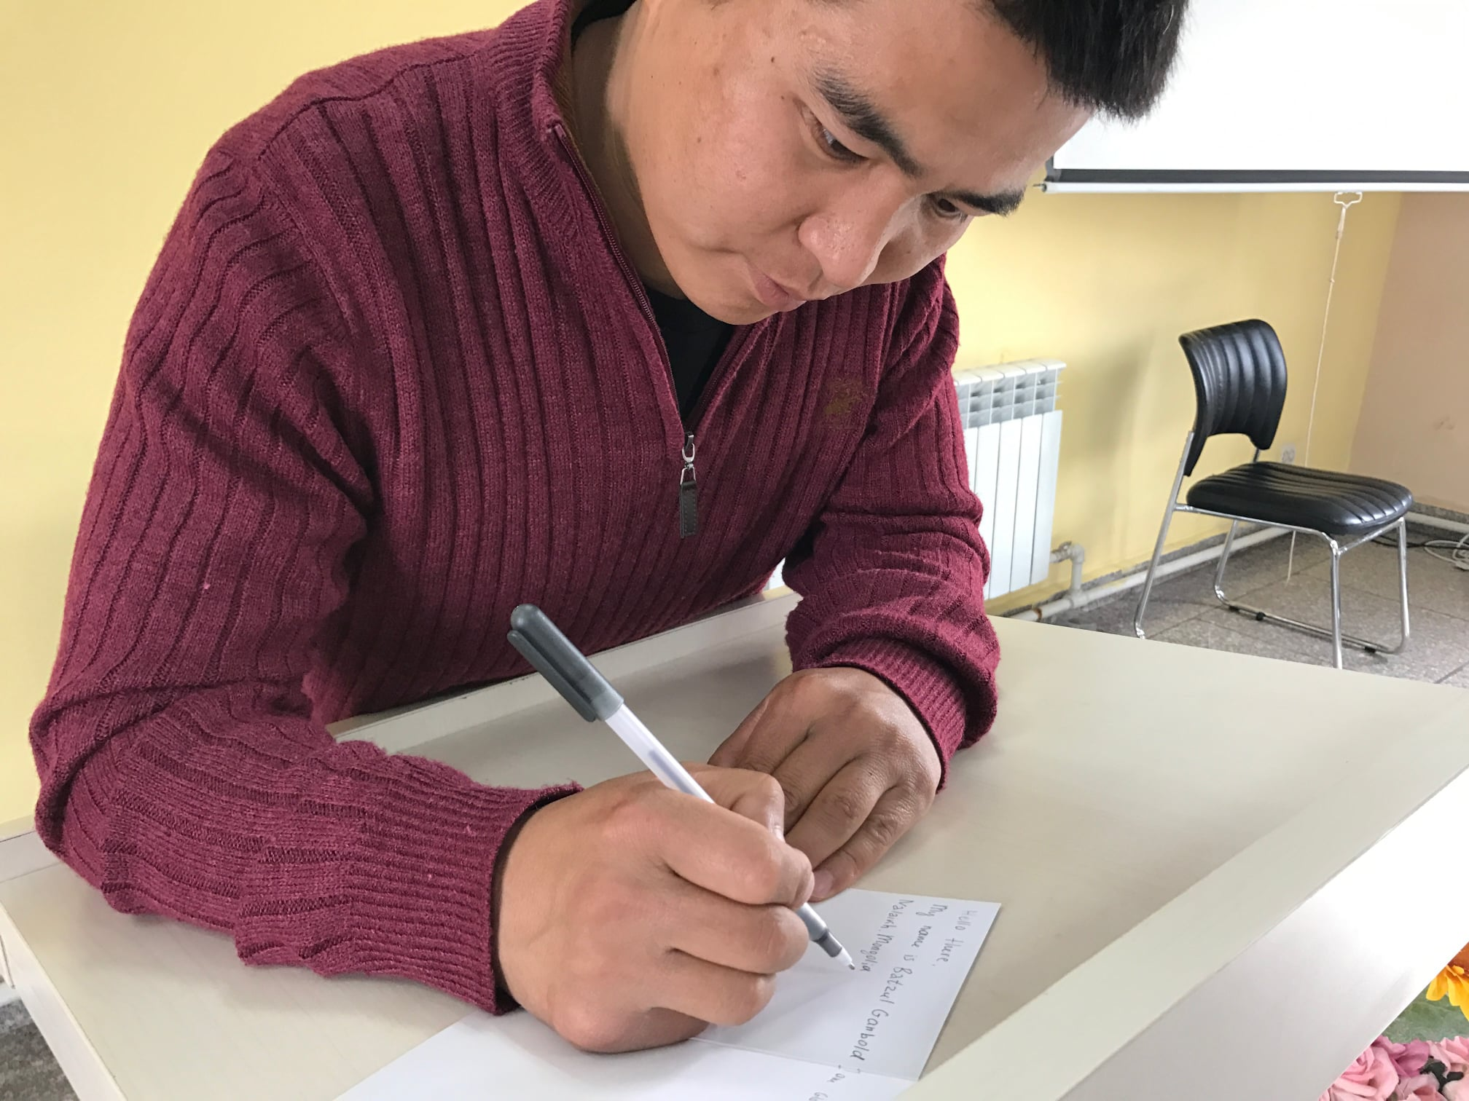

Slide 8
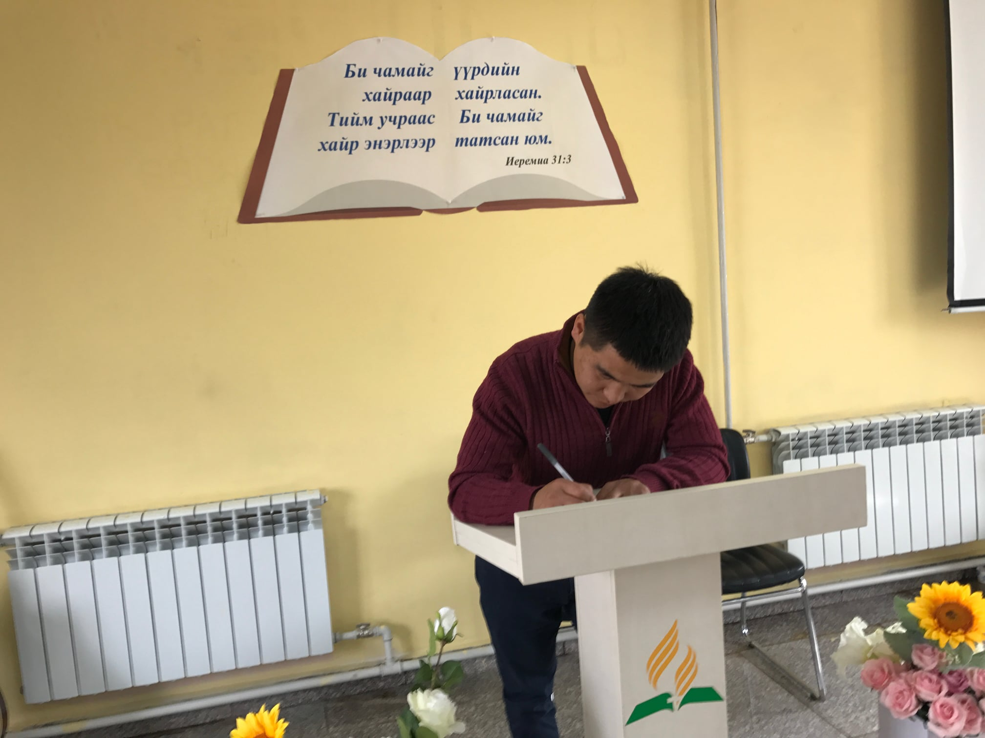

Slide 9
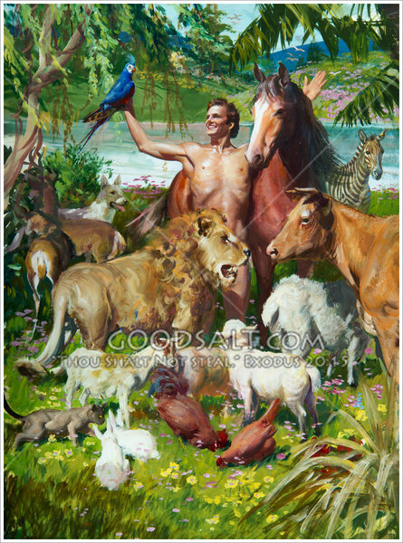
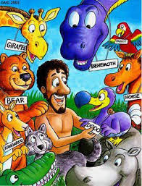
Kdo dal zvířatům jména?

Slide 10
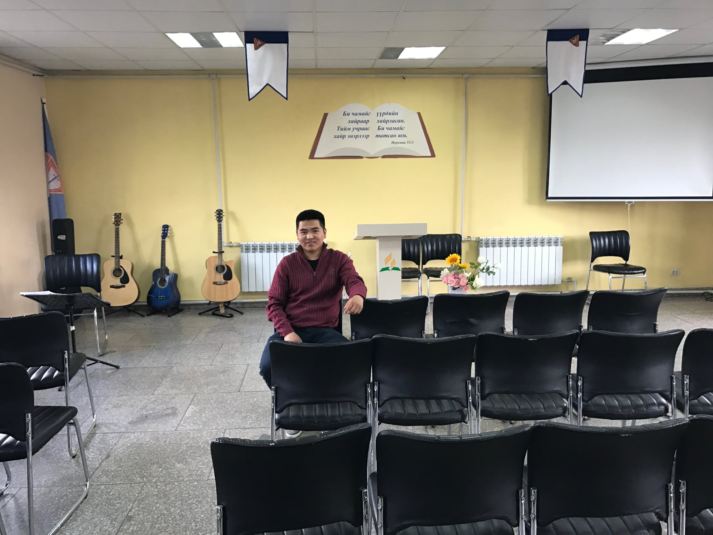

Slide 11
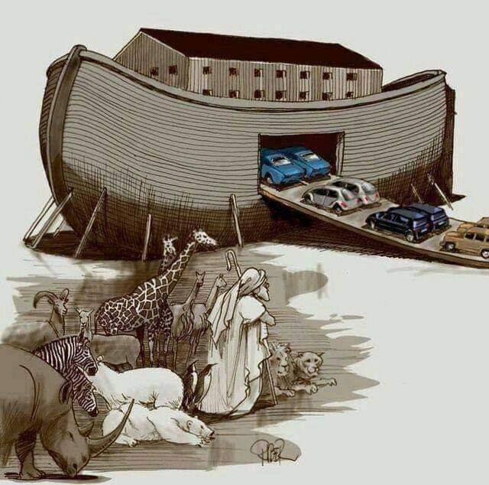

Slide 12
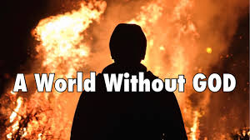
Může se ateista dostat do nebe?
Svět bez Boha
Co činí člověka způsobilým
„vejít do slávy“? (1 Te 2,12)

Slide 13
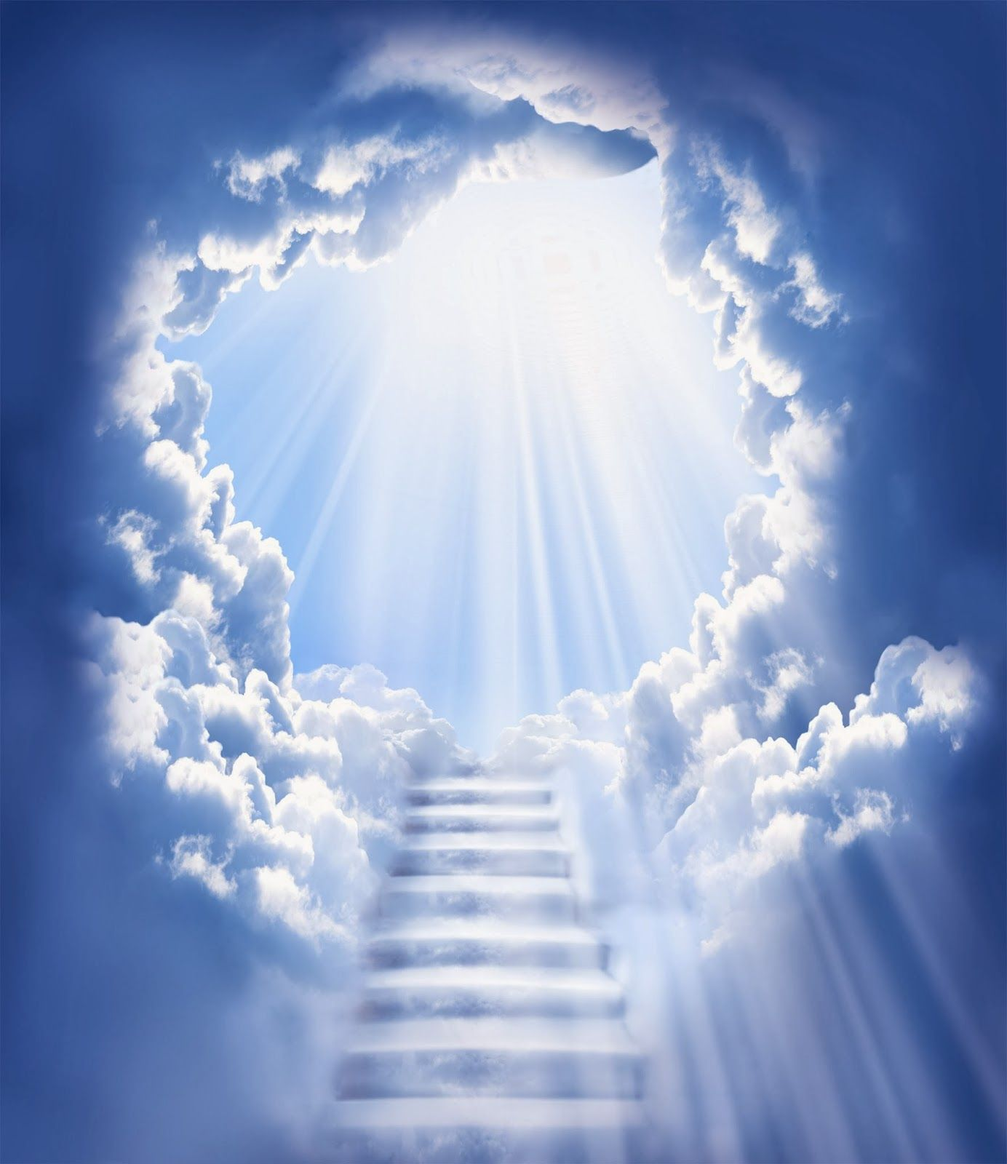
Může se ateista dostat do nebe?
„Víte přece, že jsme každého z vás jako otec své děti napomínali, povzbuzovali a zapřísahali, abyste vedli život důstojný Boha, který vás povolal do slávy svého království“
(1 Te 2,11.12).

Slide 14
Může se ateista dostat do nebe?
Osnova:
I. Ateisté a jim podobní – kdo to jsou? (1 Sam 10,19)
II. Je nebe odměnou jen pro věřící? (Řím 2,14-16)
III. Jak Bůh soudí spravedlivě a podle pravdy (Zj 16,7) (TV 408-409)

Slide 15
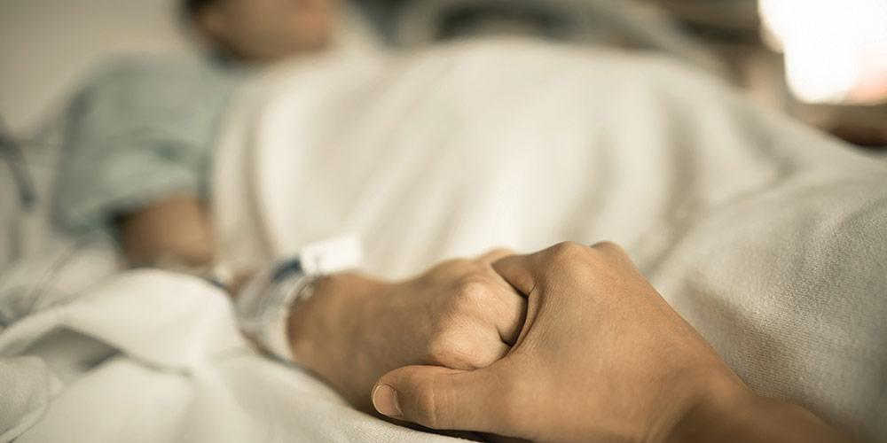
Může se ateista dostat do nebe?
.
Člověk, který se považuje za ateistu, leží na smrtelné posteli. Přátelé a rodina jsou shromážděni okolo a přemlouvají ho, aby přijal Krista jako svého osobního Spasitele dříve, než bude pozdě. Ale žel, nemoc vítězí, pacientovy oči se zavírají a jeho povrchní dech umlká. Umírá.
Ovšem zemřel navždycky? Je tato jeho volba na smrtelné posteli, kdy odmítnul Boha, a tím i poslední jiskřičku naděje, potvrzením jeho věčného zahynutí?

Slide 16
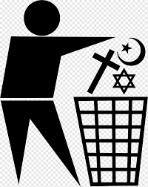
Co je ateismus?
Ateismus (z řeckého α, a záporná předpona + θέος, theos bůh), bezbožnost, život bez Boha či bohů, se obvykle chápe v širokém smyslu jako absence víry v Boha či duchovní bytosti nemateriální, nesvětské povahy či podstaty.

Slide 17
Svět bez Boha

Slide 18
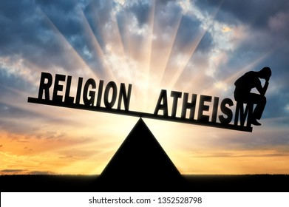
Ateismus jako náboženství

Slide 19
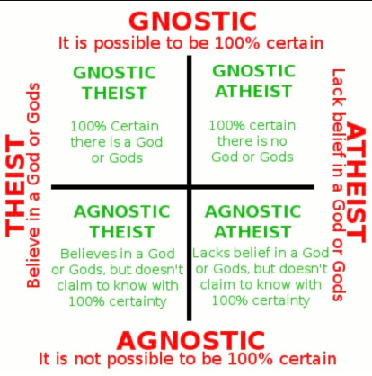

Slide 20
Může se ateista dostat do nebe?
Budeme-li brát Dawkinsovu knihu
“Boží blud“ jako provokaci proti všemu náboženskému, tak nám neujde skutečnost, že spousta lidí se přiklání k jeho ateistickým dílům, poněvadž se jim zdá, jako by křesťanství ztrácelo plodnost.
Navíc Dawkins umí dobře zahrát na napjatou strunu lidské bezbožné přirozenosti. Řekněme si otevřeně, že čím vyšší je životní úroveň, tím nižší je potřeba Boha a Božích zákonů. Miroslav Nepraš

Slide 21
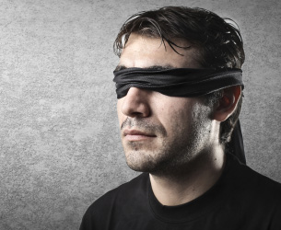
Může se ateista dostat do nebe?
„Vy jste ale dnes zavrhli svého Boha, který vás vysvobozuje ze všech vašich neštěstí a úzkostí“ (1 S 10,19; B21)

Slide 22
Může se ateista dostat do nebe?
„Já jsem ta cesta, pravda a život. Nikdo nepřichází k Otci než skrze mne“ (Jn 14,6)

Slide 23
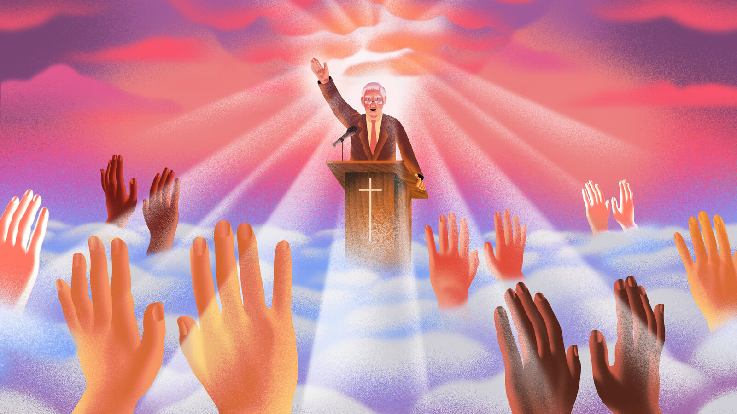
Může se ateista dostat do nebe?
Co když se nějaký člověk nikdy nedověděl o skutečném Ježíši?
„Vystoupí totiž falešní Kristové a proroci“ Mt 24,24

Slide 24
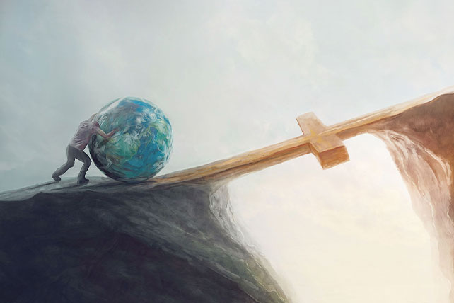
Může se ateista dostat do nebe?
Pokud věčný život je cenou za léta sebezapírání a upřednostňování druhých, pak to skutečně stojí za námahu. Opravdu?

Slide 25
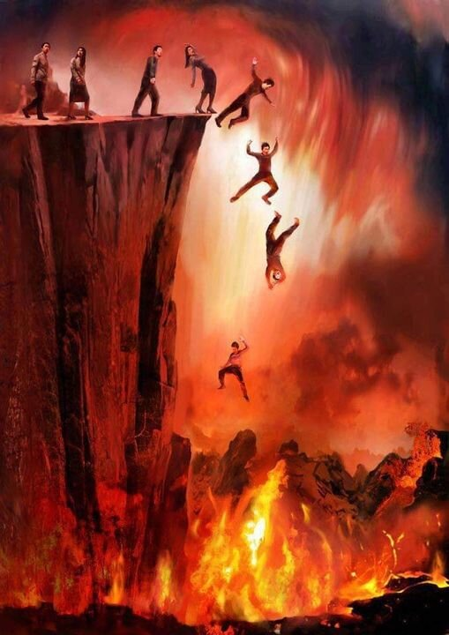
Může se ateista dostat do nebe?
„Proč by někdo, kdo nebojoval dobrý boj víry – nebo dokonce ani nevěřil v Boží existenci – měl být vpuštěn na novou zem?“

Slide 26
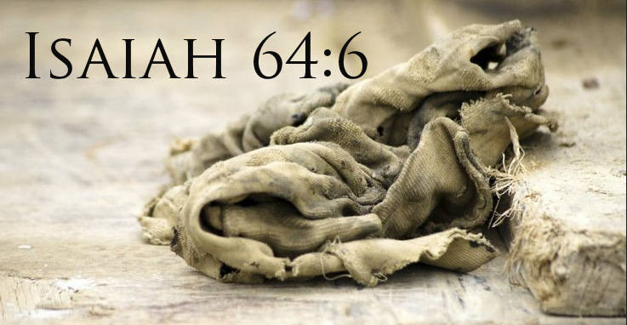
Může se ateista dostat do nebe?
„Poskvrněný šat“ mé spravedlnosti je nepoužitelný.

Slide 27
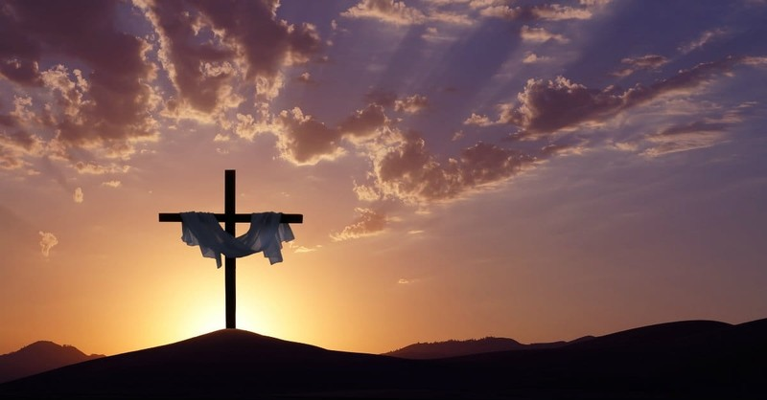
Může se ateista dostat do nebe?
Moje spasení závisí pouze na Kristově oběti

Slide 28
Může se ateista dostat do nebe?
„Jestliže nevěrci, přestože Boží zákon neznají, jednají podle svého svědomí tak, že je to v souladu s Božími příkazy, dokazují tím, že Boží zákon skrytě existuje v jejich svědomí. Ono je jejich zákonem, který je buď obviňuje, nebo obhajuje, a to se ukáže i v den soudu, kdy Bůh odhalí hlubiny lidského nitra“ (Ř 2,14-16; SNC).

Slide 29
Může se ateista dostat do nebe?
„Ano, všemohoucí Pane, soudíš spravedlivě a podle pravdy.“ (Zj 16,7; SNC)

Slide 30
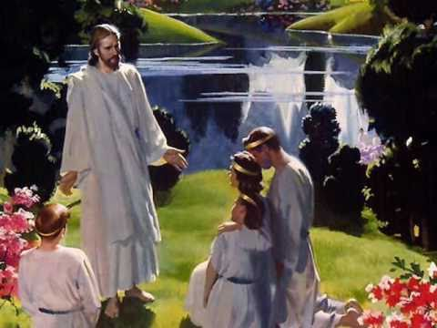
Může se ateista dostat do nebe?

Slide 31
Touha věků str. 408-409; DA 638
„Lidé, které Kristus v den soudu pochválí, možná znali z teologie jen velmi málo, ale žili podle Božích zásad. Poddávali se vlivu Ducha svatého a byli požehnáním pro své okolí. I mezi pohany jsou dobří lidé. Dříve než k nim pronikla slova života, přátelili se s misionáři a s nasazením vlastního života jim pomáhali. Někteří pohané uctívají Boha a ani o tom neví. Nikdo jim totiž Boží světlo nezvěstoval. Přesto nezahynou. Neznají sice psaný Boží zákon, naslouchají však jeho hlasu v přírodě a žijí podle něj. Jejich skutky dokazují, že Duch svatý zapůsobil na jejich srdce a Bůh je přijal za své děti.“ (EGW)

Slide 32
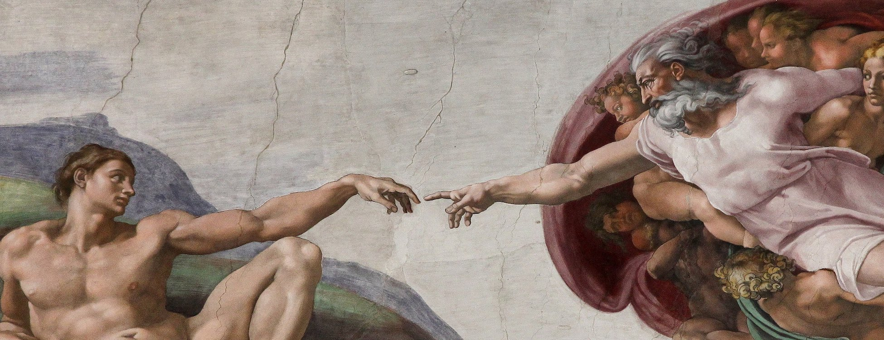
„Kristova láska se však neomezuje jen na určité skupiny lidí. Spasitel se ztotožňuje s každým člověkem.
Bůh nedělá mezi lidmi rozdíly, stará se o všechny stejně, všichni jsou jeho stvořením.“ (TV 409)

Slide 33
Může se ateista dostat do nebe?
„Ano, všemohoucí Pane, soudíš spravedlivě a podle pravdy.“ (Zj 16,7; SNC)

